Slide 1
Как люди заселяли Землю
География
5 класс

Slide 2
Цели урока:
как появился человек и почему люди
осваивали Землю;
как возникло земледелие и животноводство;
как люди приспосабливались к различной
окружающей среде.

Slide 3
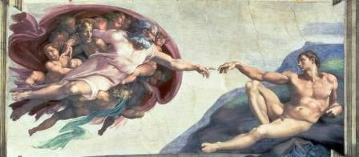
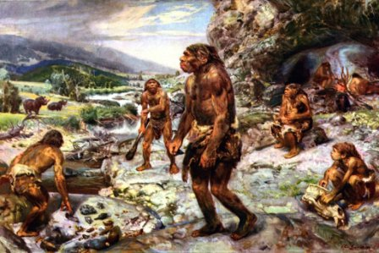
Точки зрения появления первого человека
Религиозная
Научная
Фреска Микеланджело
Первым человеком на Земле был Адам,
сотворенный Богом на шестой день
Сотворения мира .
Ученые считают, что человек появился в Восточной Африке и Юго-Восточной Азии 30-40 тысяч лет назад.

Slide 4
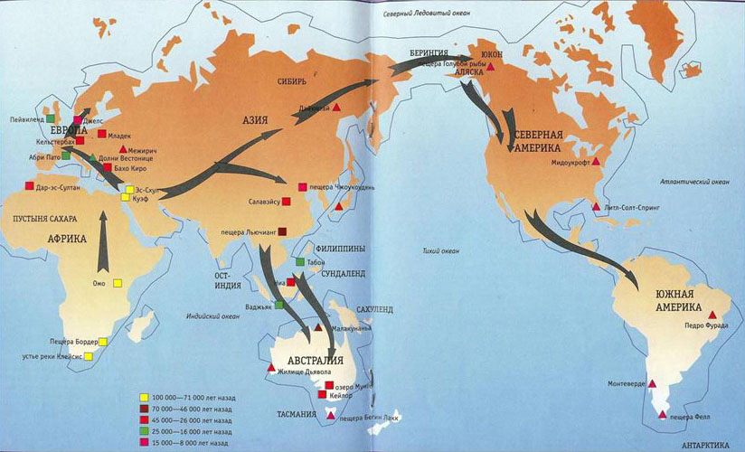
Пути расселения людей по Земле

Slide 5
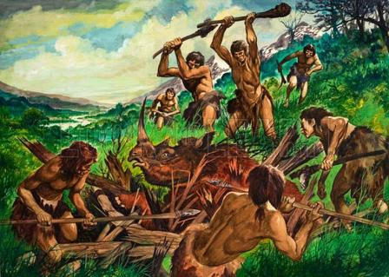
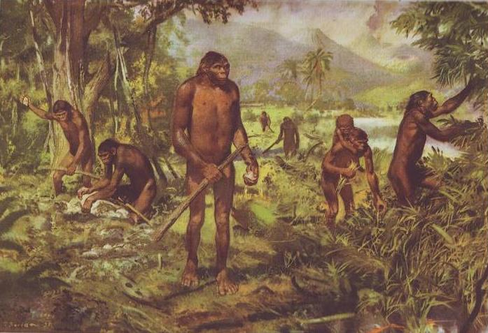
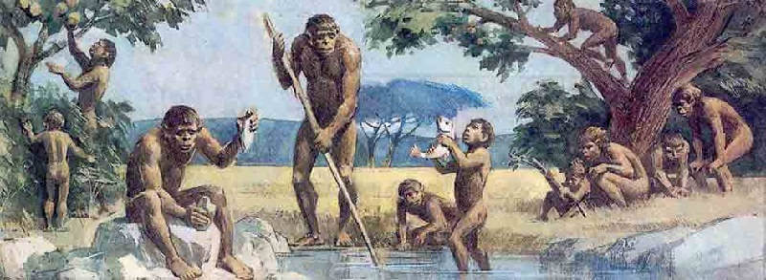
Присваивающее производство
Охота
Собирательство
Рыболовство

Slide 6
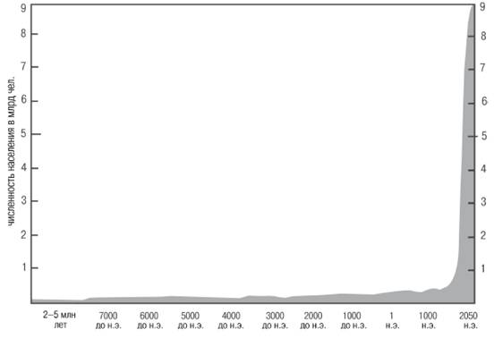
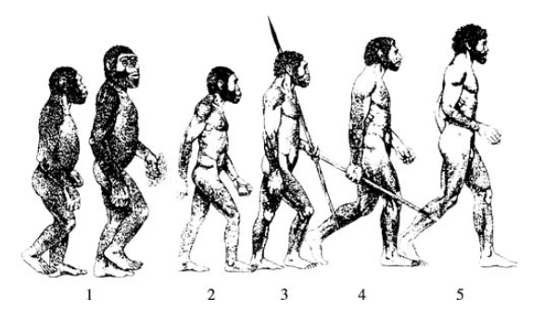
Рост населения и поиск новых источников существования заставляли людей
заселять новые земли.

Slide 7
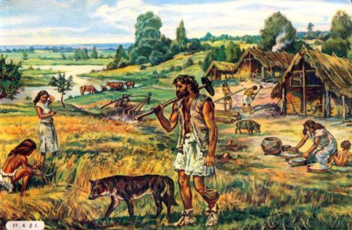
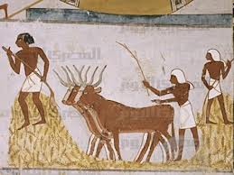
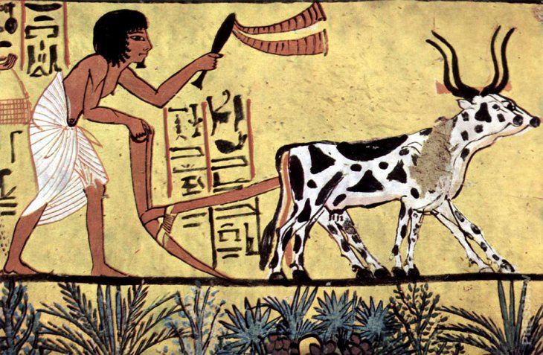
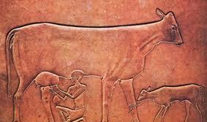
Производящее хозяйство
Земледелие
Скотоводство
Постепенно человек перешёл от собирательства к земледелию , а от охоты
к животноводству, и население Земли стало расти быстрее.

Slide 8
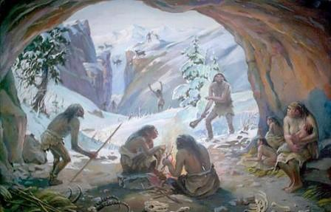
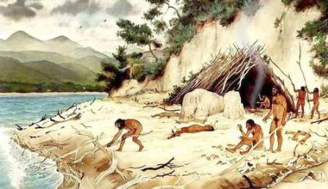
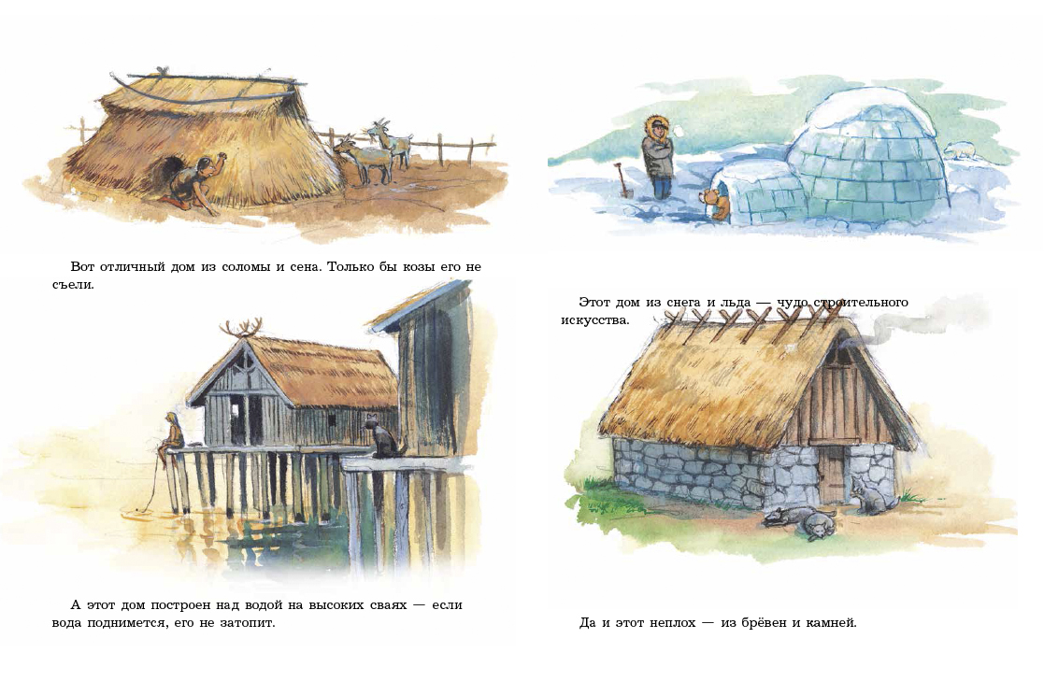
Приспособления людей к новым природным условиям
Осваивая сушу, люди приспосабливались к природным условиям, создавая более совершенные орудия труда, жилища, одежду.

Slide 9
Интернет-ресурсы:
https://avatars.mds.yandex.net фреска
https://inforesist.org человек разумный
http://mozgokratia.ru карта расселения
https://vistanews.ru охота
http://www.hunt-dogs.ru рыбалка
http://www.razlib.ru собирательство
http://hist-world.com земледелие
https://pressa.tv скотоводство
http://history-thema.com скотоводство
https://nauchforum.ru график
https://knigolis.ru жилища
http://к-я.рф шалаш
https://newpackfon.ru пещера

